Slide 1
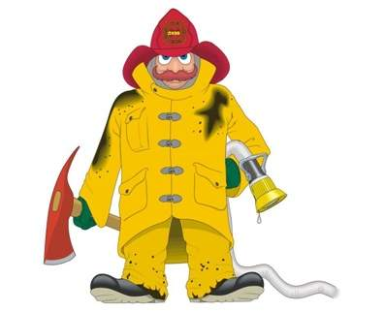


Правила пожарной
безопасности в лесу!

Slide 2
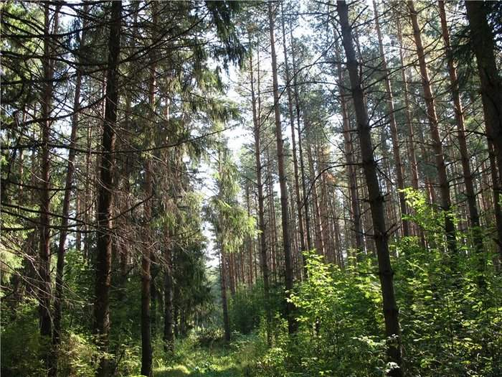

Лес легче сохранить,
Чем новый посадить.
Здравствуй, лес, дремучий лес,
Полный сказок и чудес!

Slide 3
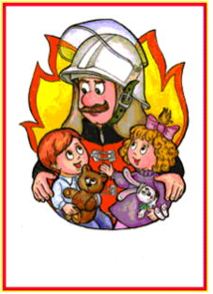
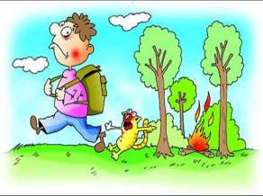
ПОМНИТЕ ВСЕГДА!
  Пожар – это всегда беда. Особенно когда горят леса. Однако не все знают элементарные правила поведения в случае пожара. И даже знакомое с детства - «звоните 01» - в панике забывается. Мы предлагаем вам несколько простых правил, которые помогут вам избежать пожара в лесу. Главное правило – никогда не паниковать!

Slide 4
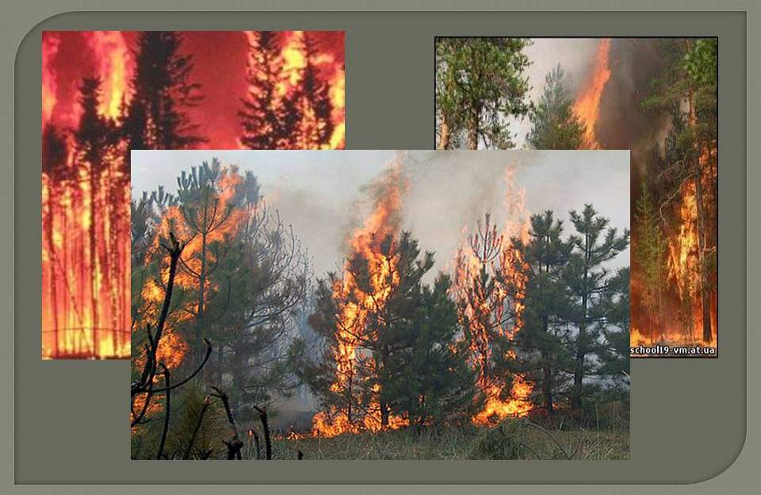
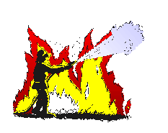
Лесные пожары!

Slide 5
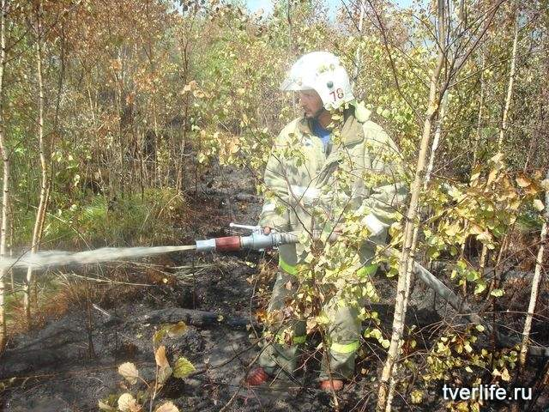
Причины пожара в лесу!
удар молнии;
горячий пепел, вытряхнутый из курительной трубки;
зажигание травы под деревьями, на лесных полянах, лугах, на дачных участках;
брошенная горящая спичка;
непогашенный окурок;
тлеющий после выстрела пыж;
брошенный в лесу пропитанный бензином или керосином обтирочный материал;
заправка топливом баков машин при работающем двигателе;
использование машин с неисправной системой питания двигателя горючим;
курение или пользование открытым гнём вблизи машин, заправляемых горючим;
непотушенный костёр;
разведение костров без соблюдения строгих мер безопасности;
оставленные в лесу бутылки и осколки стекла и т.д.

Slide 6

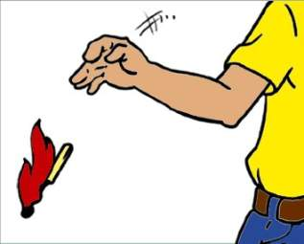

Парило первое!
Не берите в руки спички!
Чтобы лес, звериный дом,
Не пылал нигде огнём,
Чтоб не плакали букашки,
Не теряли гнёзда пташки,
А лишь пели песни птички,
Не берите в руки спички!

Slide 7
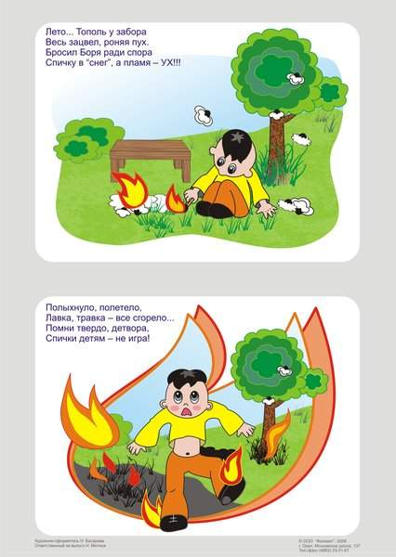


ЗАПОМНИ!

Slide 8

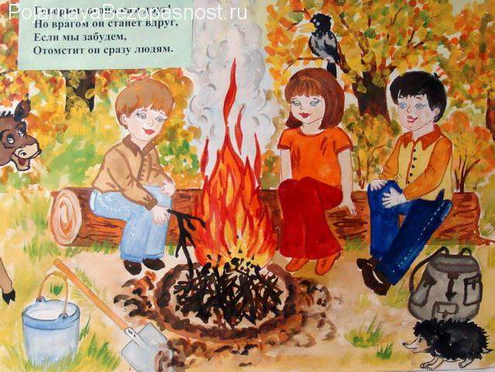

Правило второе!
Лес, дружочек, береги
Костры в лесу не разводи!

Slide 9

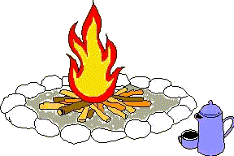

Правило третье!
Не играй с костром в лесу!
Будь внимателен к нему,
Прежде чем зажечь его
Сделай ямку для него!

Slide 10

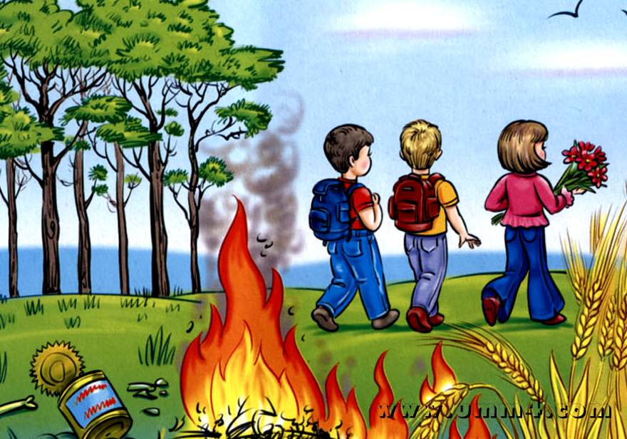


Правило четвёртое!
Если ты увидел,
что в лесу костёр горит!
Мимо ты не проходи.
Лучше - потуши!
Давай, дружище, не робей
Водой всю площадь ты залей !
А вы, друзья, не расслабляйтесь,
А ведрами вооружайтесь.

Slide 11

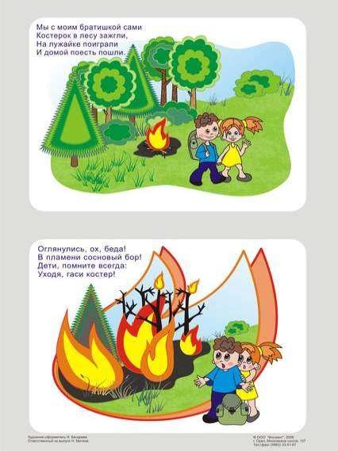
ЗАПОМНИ!

Slide 12

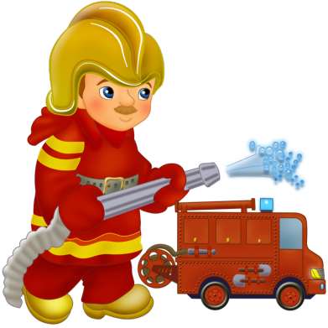
Правило пятое!
Если вдруг пожар случился
Телефон ты доставай и скорее набирай!
Знать обязан каждый гражданин -
Телефон пожарных - 01.
Со всех сотовых бесплатно,
Если трудно, то звони.
При пожаре, первым делом,
“01” ты набери.

Slide 13

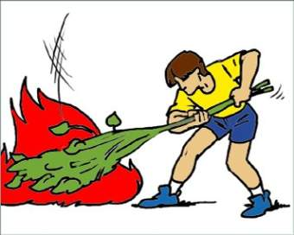
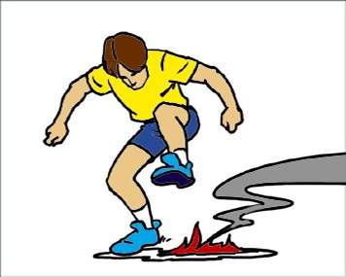
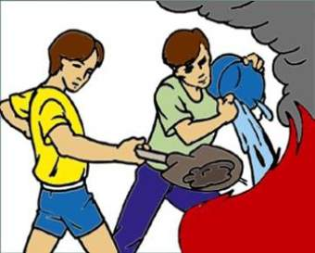
Правило шестое!
Пока ты ждёшь пожарных!
Ты должен!
Непосредственное тушение огня

Slide 14
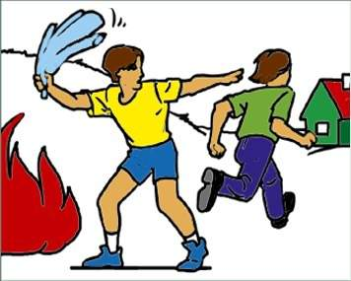
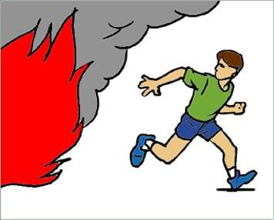
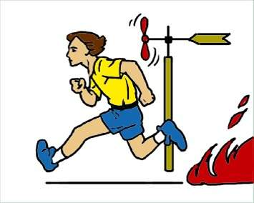
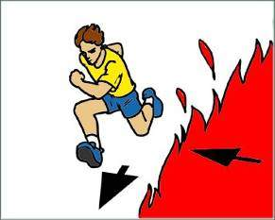
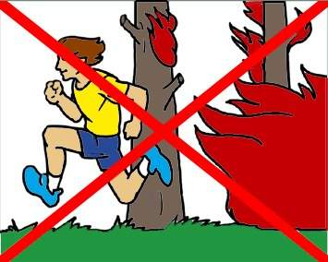
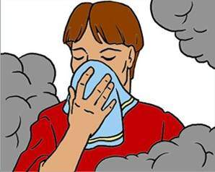
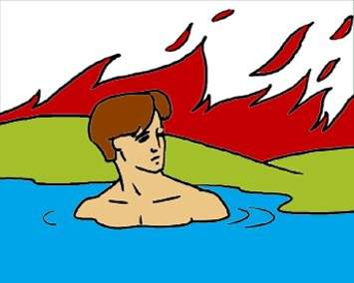
Правила безопасного поведения в зоне лесного пожара и его тушение.

Slide 15

Правило восьмое!
А пожарные приедут!
Ты домой скорей иди!
Ведь пожарные сильны!
Дальше справятся они!

Slide 16
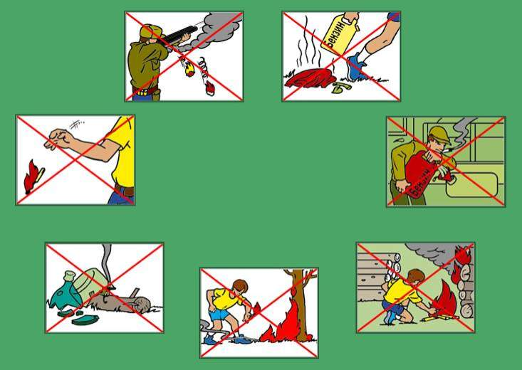
Правило девятое!
В пожароопасный сезон в лесу запрещено:

Slide 17
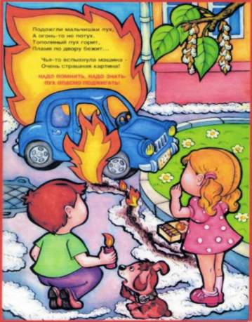

Правило десятое!
Не поджигайте тополиный пух и сухую траву!

Slide 18

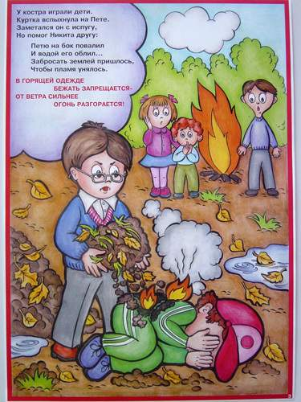
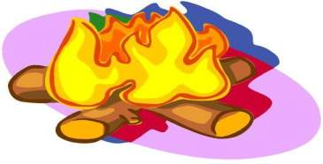
Правило одиннадцатое!
Не играй у костра!

Slide 19



Правило двенадцатое!

Slide 20
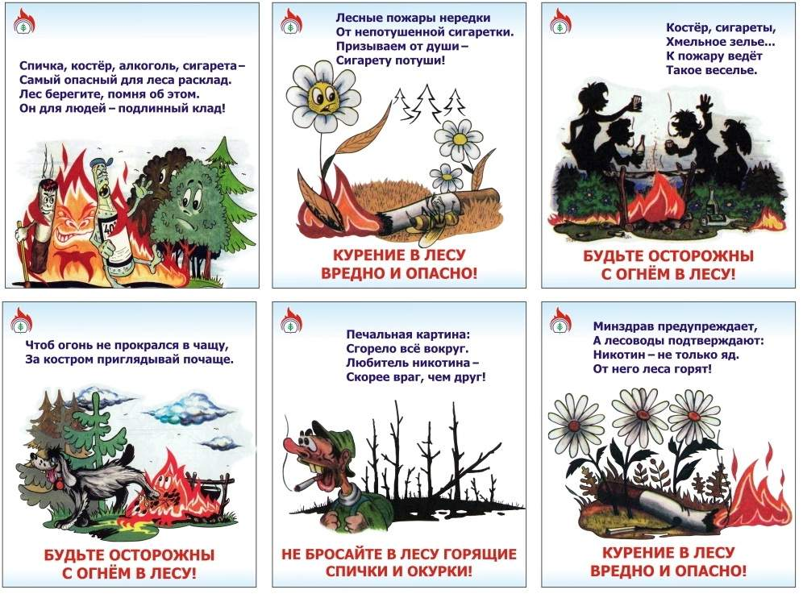

Slide 21

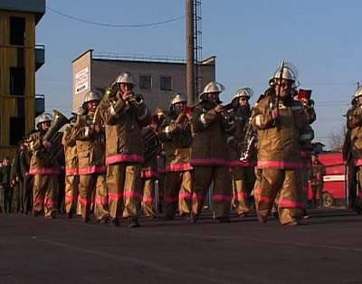
МЧС предупреждает :
Берегите наши леса от пожара!

Slide 22
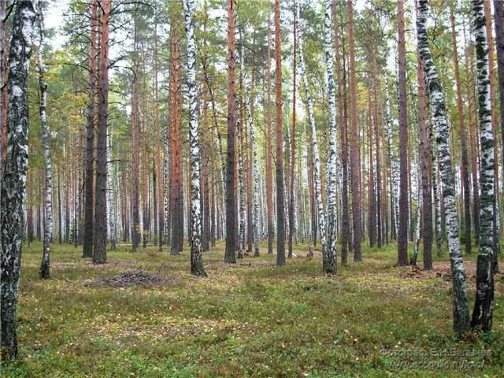



Спасибо
за внимание!
Мы любим природу
И лес защитим
Пожарам проникнуть
В него не дадим!

